Slide 1
Geologia do
Dilúvio

Slide 2
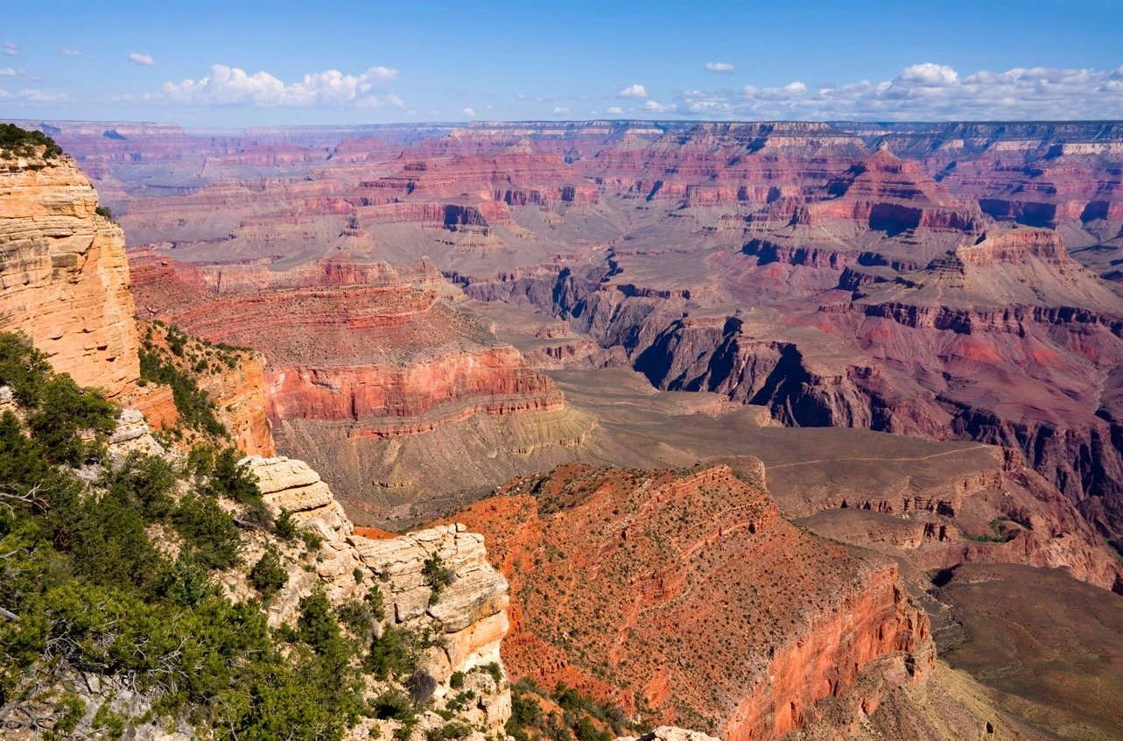
QUANDO E COMO TUDO ISSO FOI FORMADO?

Slide 3
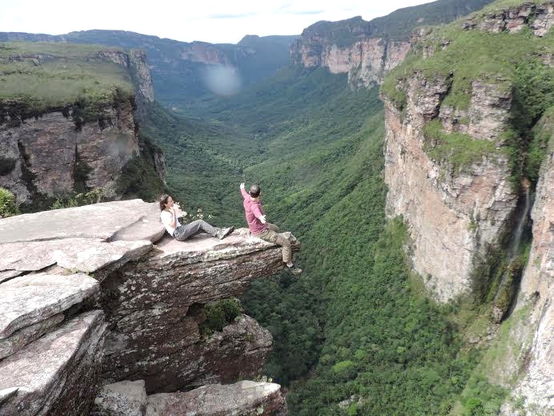
Notes:
Chapada de Diamantina

Slide 4
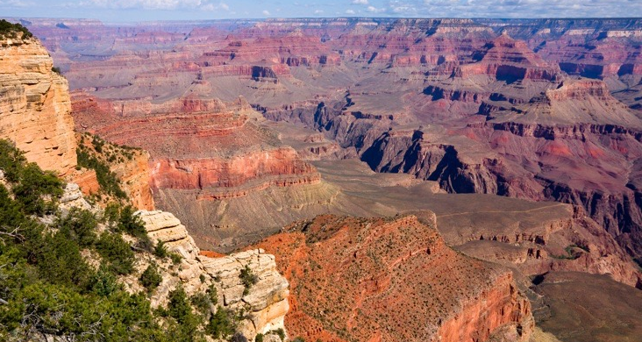
DOIS PONTOS DE VISTAS
Presunções Anti-Bíblicas
Presunções Bíblicas
Terra Velha
Nenhum Dilúvio
Terra Jovem
Dilúvio Global

Slide 5
Onde está a evidência de uma Terra com milhões de anos?
Escala de tempo geológico está nas rochas e fósseis.

Slide 6
Onde está a evidência de uma Terra com milhões de anos?
Cremos que a coluna geológica pode ser melhor explicada pelo Dilúvio de Noé.

Slide 7
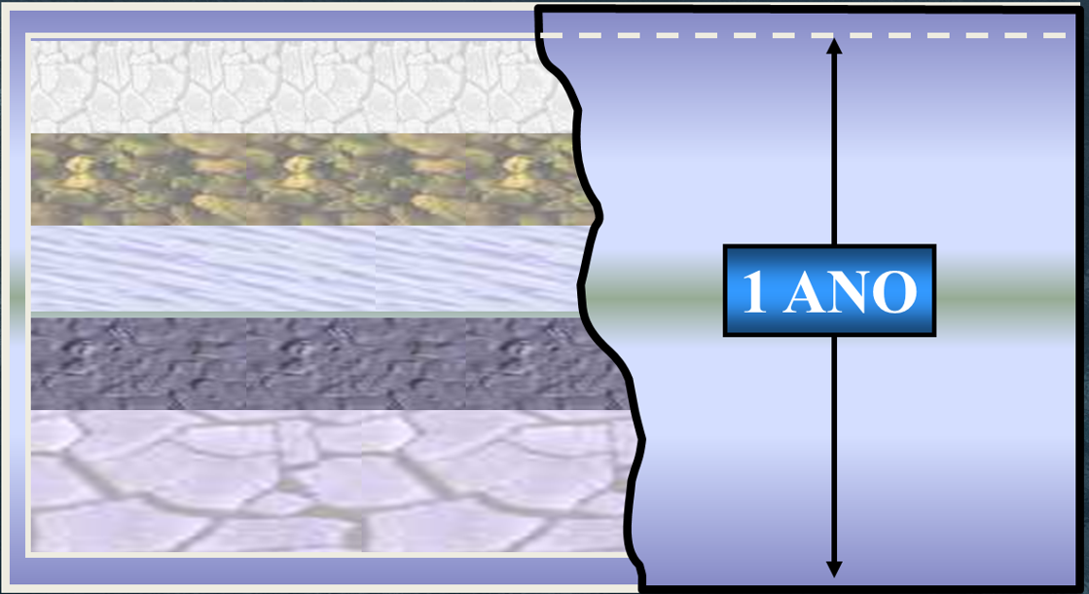
Se o dilúvio fez as rochas e os fósseis…
Não houve as “eras geológicas”!
Não houve a evolução!

Slide 8
EVIDÊNCIAS BIBLICAS PARA UM DILÚVIO GLOBAL

Slide 9
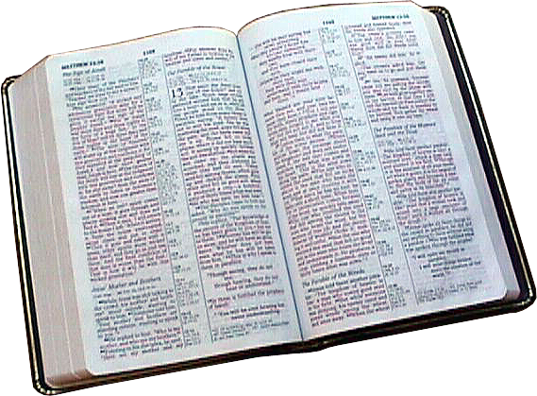
8 Razões Bíblicas Para Acreditar Num Dilúvio Universal

Slide 10
8 Razões Bíblicas Para Acreditar Num Dilúvio Universal
A DURAÇÃO DO DILÚVIO.
Um ano e 11 dias para um dilúvio
local?
378 ÷ 30 = 12 (18) - 7
(O mês é calculado com 30 dias.)
Não!
Ele foi mundial!

Slide 12
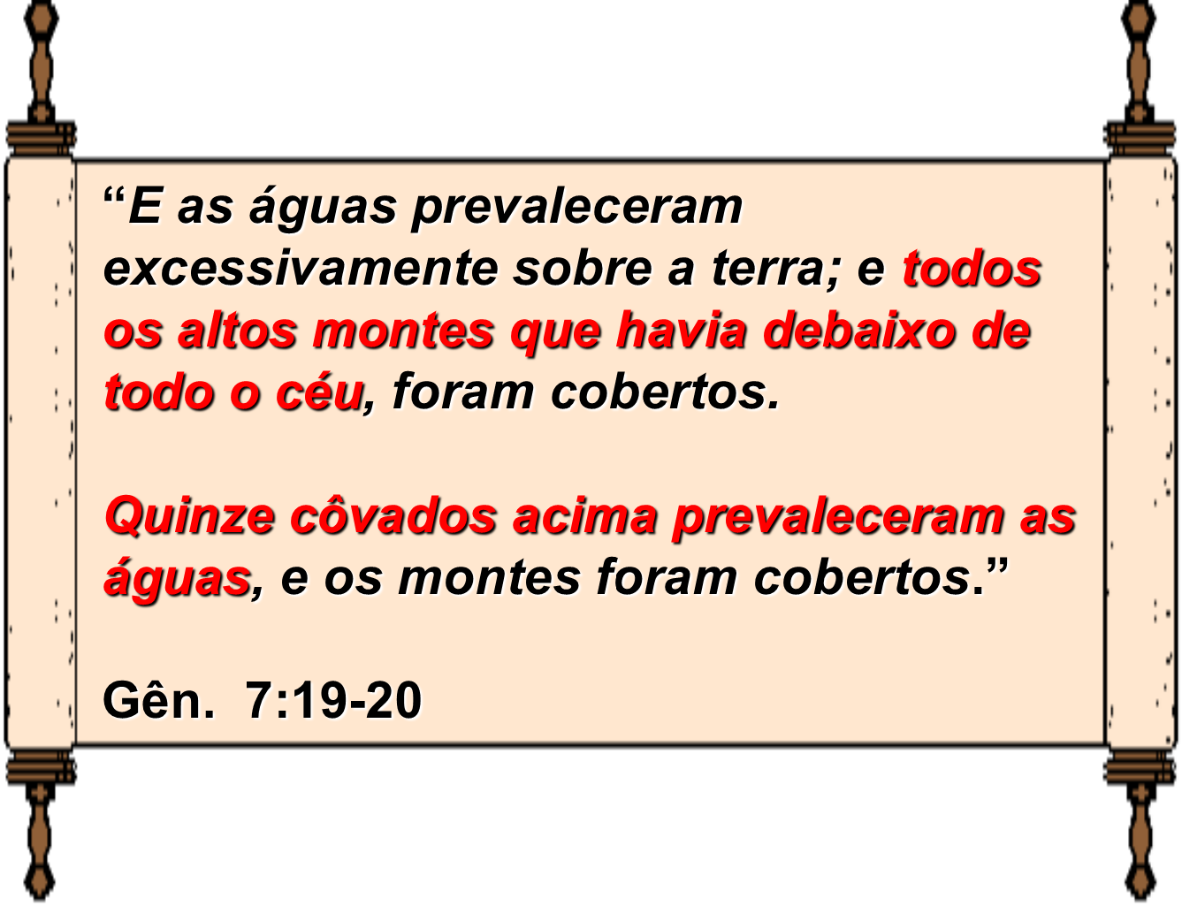
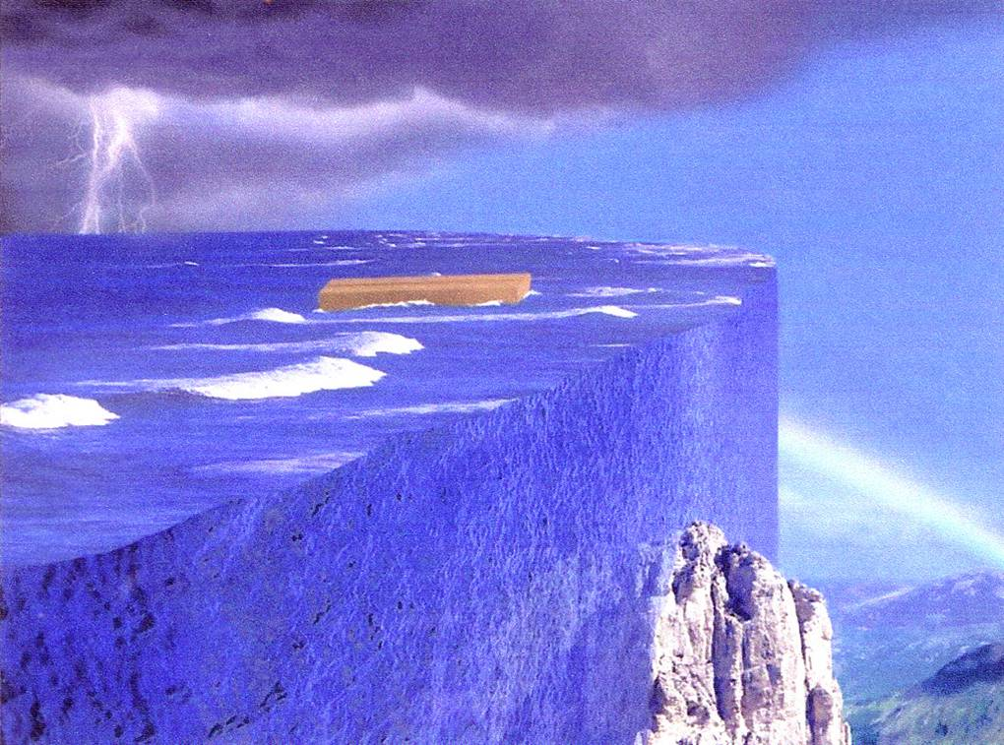
8 Razões Bíblicas Para Acreditar Num Dilúvio Universal
2. A PROFUNDIDADE DO DILÚVIO.
As águas ficaram 15 côvados (6,7 metros) acima do monte mais alta.
Um dilúvio local é possível?

Slide 13
8 Razões Bíblicas Para Acreditar Num Dilúvio Universal
3. O TAMANHO DA ARCA.
Arca era 135 metros de comprimento, 22,5 de largura e 13,5 de altura.
(01 Côvado = 45 centímetros)

Slide 14
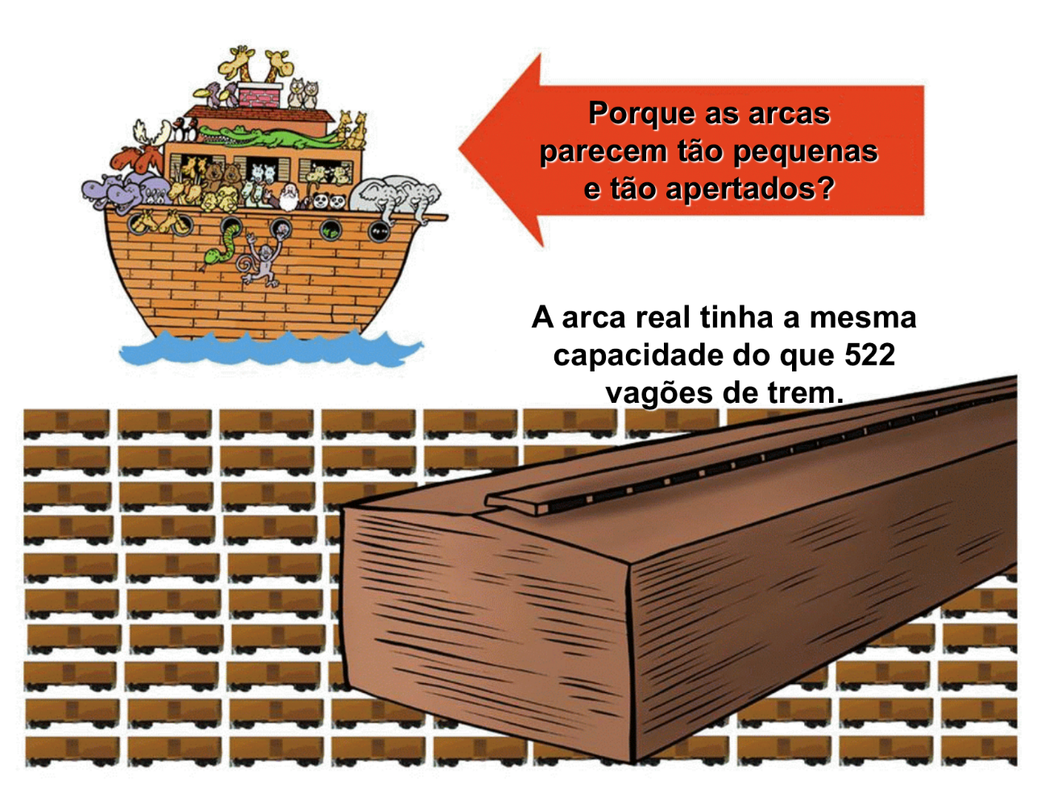
8 Razões Bíblicas Para Acreditar Num Dilúvio Universal
3. O TAMANHO DA ARCA.
Os 522 vagões de trem têm a capacidade de 125.000 animais do tamanho de ovelhas (o tamanho médio dos animais). De acordo com as estimativas, Noé não necessitaria mais espaço do que 1.398 tipos e 6.744 animais.

Slide 15
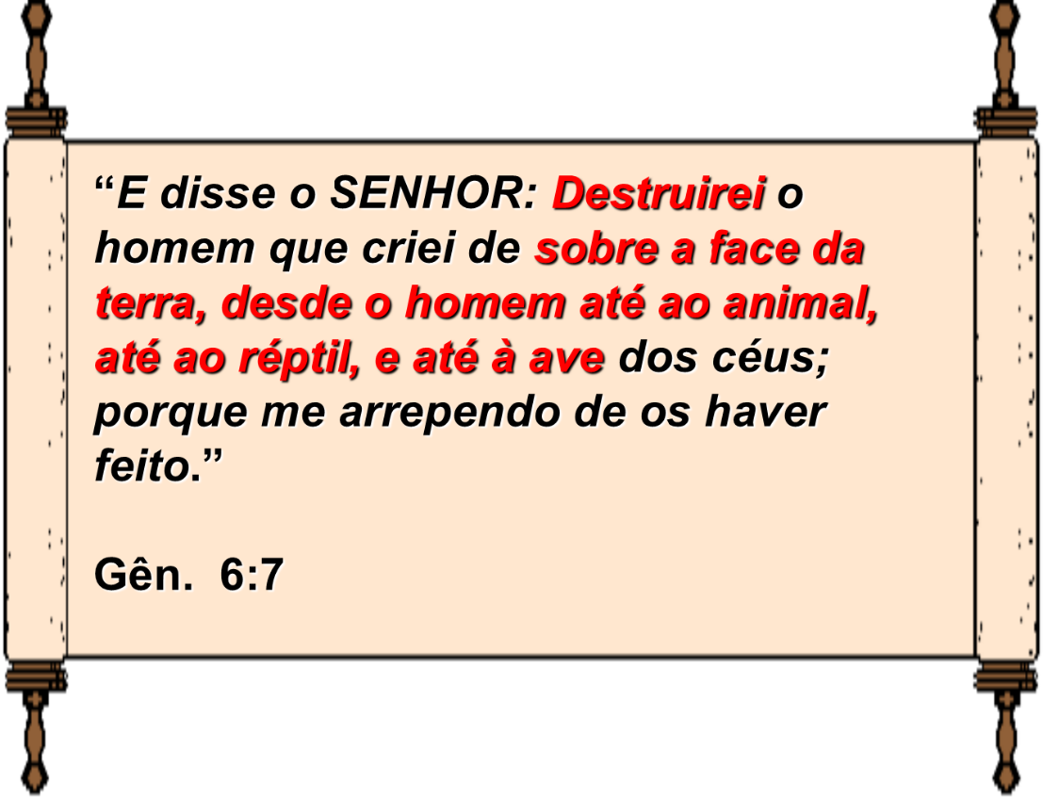
8 Razões Bíblicas Para Acreditar Num Dilúvio Universal
O PROPÓSITO DO DILÚVIO.
Destruir toda a vida em toda a terra.

Slide 16
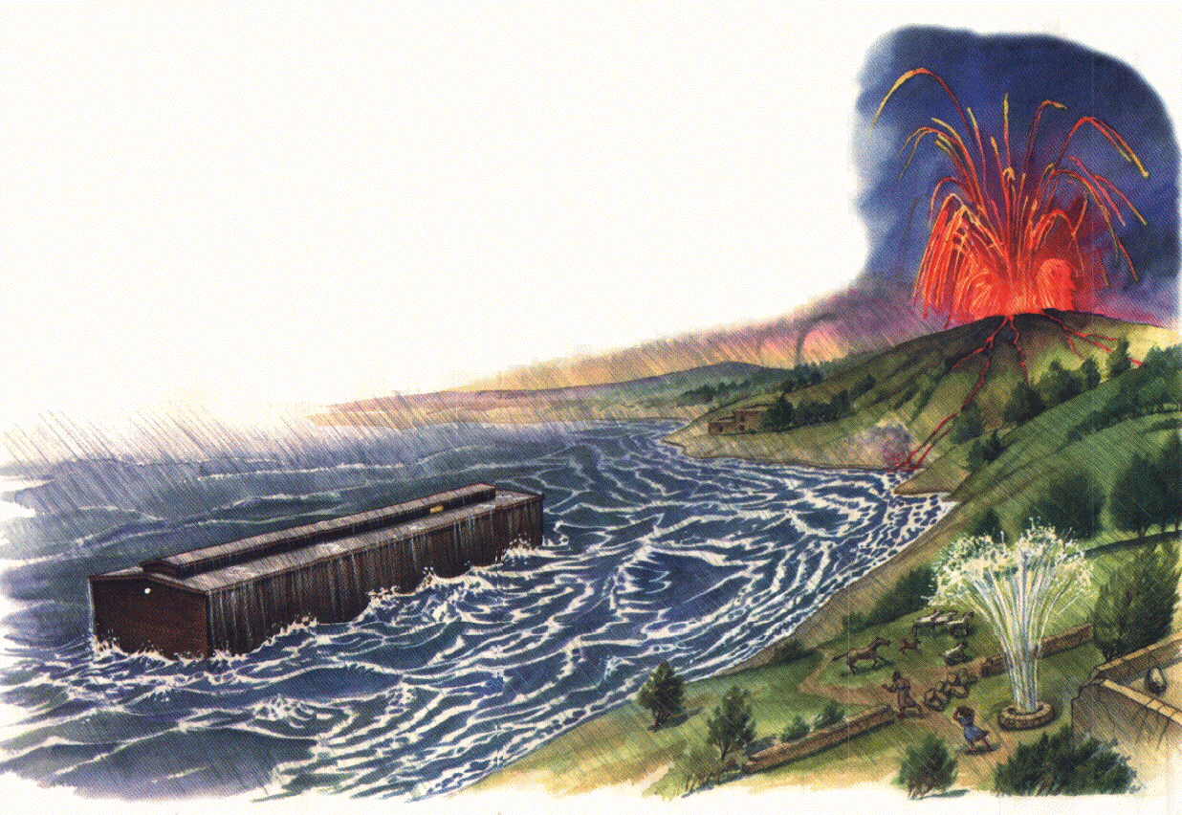
8 Razões Bíblicas Para Acreditar Num Dilúvio Universal
O PROPÓSITO DO DILÚVIO.
Destruir toda a vida em toda a terra.
Se o propósito era somente destruir uma região, porque tomar o tempo de construir uma arca somente para passear de barco um pouco? Ele tinha 120 anos para andar para um lugar seguro. Certamente isso seria mais fácil e mais gostoso.

Slide 17
8 Razões Bíblicas Para Acreditar Num Dilúvio Universal
O PROPÓSITO DO DILÚVIO.
Destruir toda a vida em toda a terra.
Se o dilúvio era somente local, porque Deus não enviou Noé para um lugar seguro?
(Outros versículos: Gên. 6:19-21; 7:2-4, 8, 14-16, 8:1, 17-19; 9:8-17.)

Slide 18
8 Razões Bíblicas Para Acreditar Num Dilúvio Universal
5. A NECESSIDADE PARA A ARCA.
Preservar a vida.
Somente um dilúvio mundial necessitaria um navio deste tamanho para preservar a vida!

Slide 19
8 Razões Bíblicas Para Acreditar Num Dilúvio Universal
5. A NECESSIDADE PARA A ARCA.
Preservar a vida.
Tudo isso não seria necessário se o dilúvio fosse local. Os animais teriam 120 anos para migrarem para uma terra mais alto e distante do local do dilúvio, mas os animais de todo tipo, divinamente, migraram para a Arca.
Somente um dilúvio mundial necessitaria de um navio deste tamanho para preservar a vida!

Slide 20
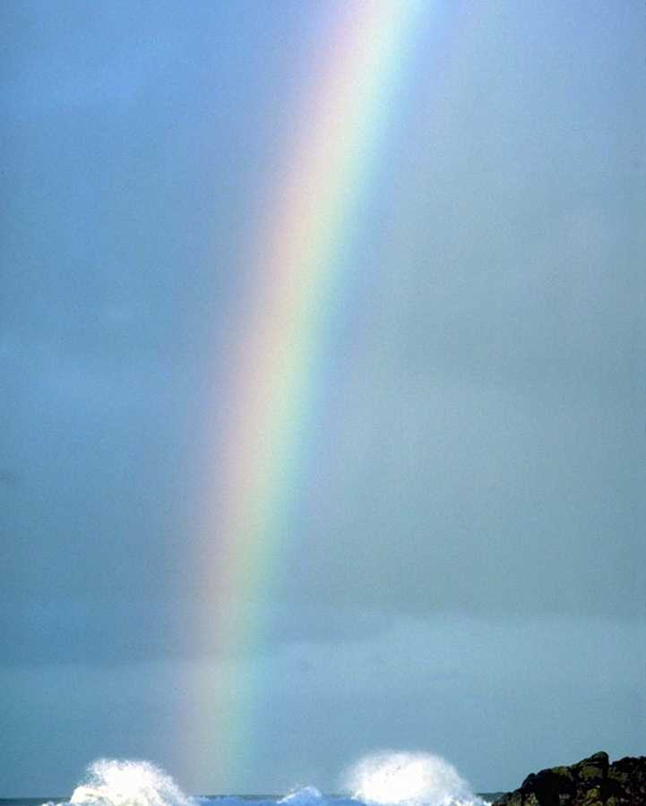
8 Razões Bíblicas Para Acreditar Num Dilúvio Universal
6. O ARCO-ÍRIS E SUA PROMESSA.
Não haverá dilúvio mundial mais.
O arco-íris é o símbolo de Deus que nunca mais haverá um outro dilúvio que destruirá a terra de novo.

Slide 21
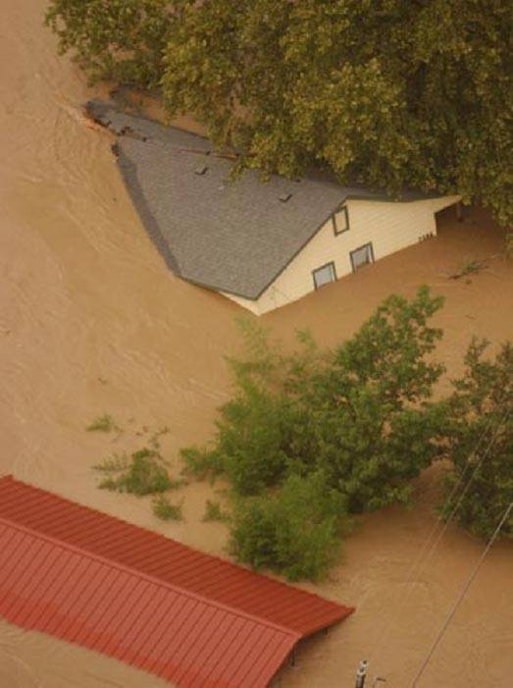
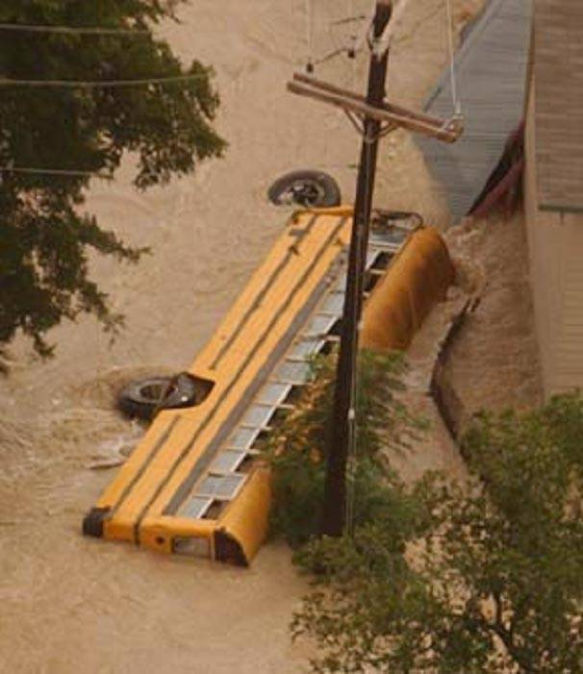
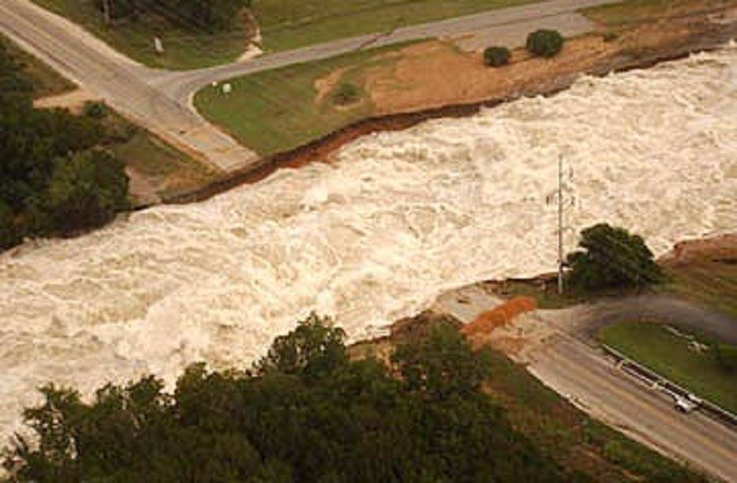
8 Razões Bíblicas Para Acreditar Num Dilúvio Universal
6. O ARCO-ÍRIS E SUA PROMESSA.
Não haverá dilúvio mundial mais.
Se o dilúvio de Noé era local, Deus é mentiroso!

Slide 22
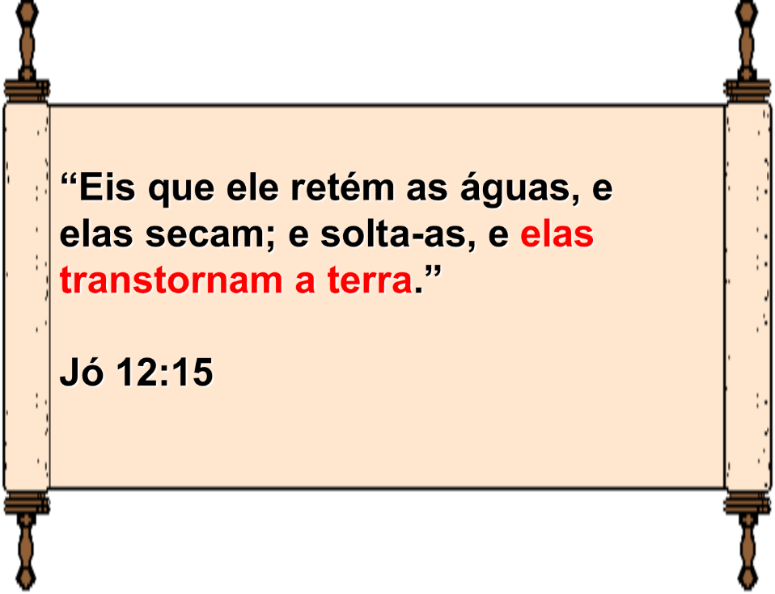
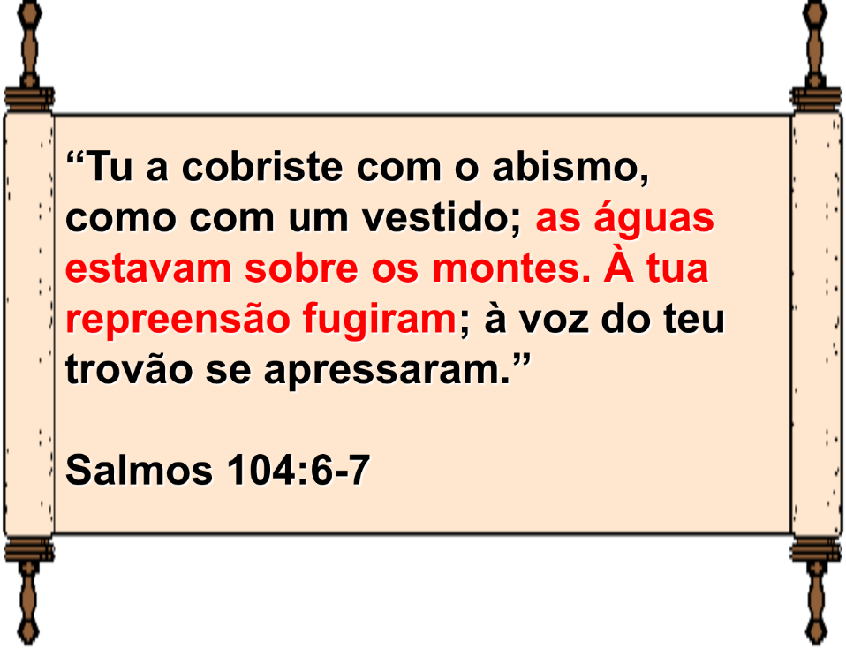
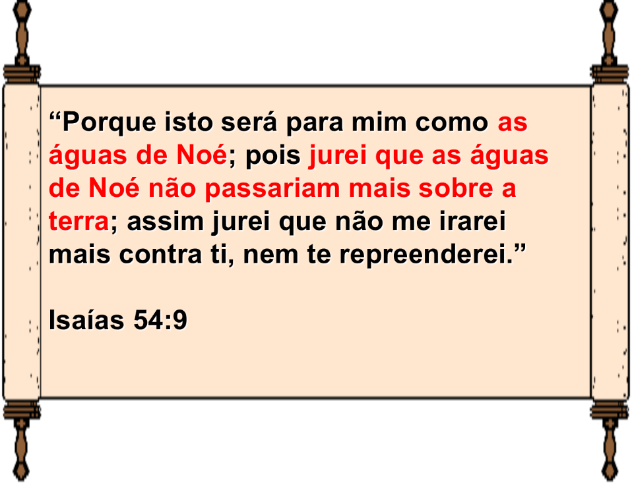
8 Razões Bíblicas Para Acreditar Num Dilúvio Universal
7. O TESTEMUNHO DO VELHO TESTAMENTO.
Jó, Salmos e Isaías.
Jó sabia o poder do Dilúvio.
Salmos descreve o Dilúvio.
Isaías afirma a promessa de Deus não destruir mais a terra com água.

Slide 23
8 Razões Bíblicas Para Acreditar Num Dilúvio Universal
8. O TESTEMUNHO DO NOVO TESTAMENTO.
Jesus, Hebreus e Pedro.
Jesus afirma que o dilúvio matou todos.

Slide 24
8 Razões Bíblicas Para Acreditar Num Dilúvio Universal
8. O TESTEMUNHO DO NOVO TESTAMENTO.
Jesus, Hebreus e Pedro.
O autor de Hebreus acreditou no Dilúvio.

Slide 25
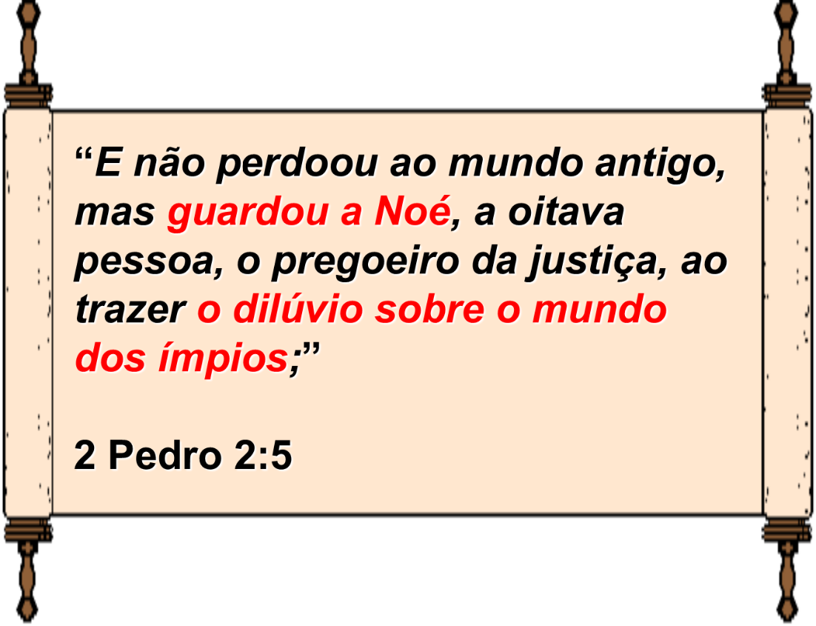
8 Razões Bíblicas Para Acreditar Num Dilúvio Universal
8. O TESTEMUNHO DO NOVO TESTAMENTO.
Jesus, Hebreus e Pedro.
Pedro afirma que o mundo foi coberto com água.

Slide 26
8 Razões Bíblicas Para Acreditar Num Dilúvio Universal
A Duração do Dilúvio. 01 ano e 11 dias.
A Profundidade do Dilúvio. Houve 6,7 metros acima do monte mais alto.
O Tamanho da Arca. 135 metros comprimento, 22,5 metros de largura e 13,5 metros de altura.
O Propósito do Dilúvio. Destruir toda a vida em toda a terra.
A Necessidade para a Arca. Preservar a vida.
O Arco-íris e Sua Promessa. Não haverá dilúvio global mais.
Testemunho do Velho Testamento. Jó, Salmos e Isaías.
O Testemunho do Novo Testamento. Jesus, Hebreus e Pedro.

Slide 27
PROVAS NÃO BÍBLICAS

Slide 28
PROVAS NÃO BÍBLICAS PARA UM DILÚVIO GLOBAL
Distribuição mundial de lendas do Dilúvio.
Convergência das estatísticas de crescimento da população com a data do Dilúvio.
Datação dos mais antigos seres vivos concorda com a data do Dilúvio.

Slide 29
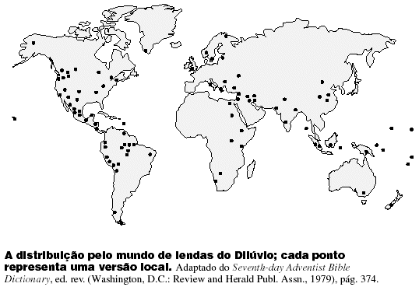
Lendas do Dilúvio
Lendas do Dilúvio estão em todos os 5 continentes e nas ilhas do Pacifico provam sua autenticidade.
A distribuição parcial pelo mundo de lendas do Dilúvio; cada ponto representa uma versão local.

Slide 30
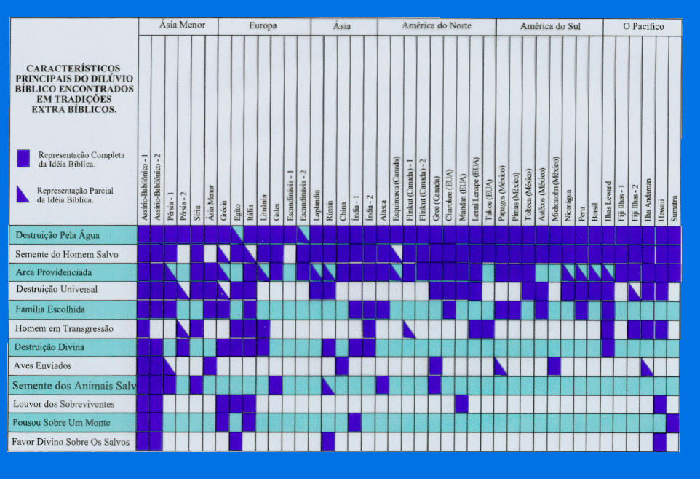
Lendas do Dilúvio

Slide 31
Lendas do Dilúvio
Surpreendentes Similaridades
James Perloff notou:
Em 95% das mais de 200 lendas de dilúvios, o mesmo foi global (em toda a Terra):
Em 88%, uma certa família foi favorecida;
Em 70%, a sobrevivência da espécie humana foi garantida por um barco;
Em 67%, os animais foram também salvos;
Em 66%, o dilúvio foi consequência da maldade do homem e os sobreviventes foram avisados;

Slide 32
Lendas do Dilúvio
Surpreendentes Similaridades
James Perloff notou:
Em 57%, no final do Dilúvio eles encontravam-se numa montanha;
Em 35%, pássaros foram enviados do barco;
Em 9% das histórias em torno do Dilúvio, exatamente 8 pessoas foram poupadas.
Perloff, James Tornado in a Junkyard: The Relentless Myth of Darwinism (Arlington, MA: Refuge Books), (1999), p. 168.

Slide 33
Lendas do Dilúvio
O Significado destas Lendas do Dilúvio
O que podemos concluir dessas muitas lendas do Dilúvio? Embora difiram muito nos pormenores, elas têm aspectos em comum. Estes apontam para uma origem única num gigantesco e nunca esquecido cataclismo. Apesar de vívidas variações ao longo dos séculos, seu tema subjacente é como um fio que as vincula a um único grande acontecimento — o Dilúvio global narrado no simples e não fantasiado relato bíblico.

Slide 34
Lendas do Dilúvio
O Significado destas Lendas do Dilúvio
Como sabemos que todas estas lendas apontem para o Dilúvio de Noé?
Temos mais de 200 lendas que falam de um grande Dilúvio, com grande quantidade de similaridades.
A probabilidade deste acontecer como resultado de um dilúvio local e muita imaginação é muito remoto.

Slide 35
Lendas do Dilúvio
O Significado destas Lendas do Dilúvio
Como sabemos que todas estas lendas apontem para o Dilúvio de Noé?
(c) Muitas das lendas chegam-nos das mais variadas civilizações e das mais variadas linhas temporais, mostrando que não poderiam ser cópias umas das outras;
(d) As lendas foram registradas muitos antes da chegada dos missionários Cristãos. Logo, não foram estes a fonte das mesmas;

Slide 36
Lendas do Dilúvio
O Significado destas Lendas do Dilúvio
Como sabemos que todas estas lendas apontem para o Dilúvio de Noé?
(d) Virtualmente todas as civilizações possuem algum tipo de lenda do Dilúvio.
A conclusão mais óbvia a ser tomada, levando em conta estes fatos é a de que, num passado distante, um colossal Dilúvio ocorreu e permanentemente alterou a história das civilizações.

Slide 37
População Humana
As estatísticas da população sugerem apenas milhares (não milhões) de anos para a população crescer de oito pessoas até hoje.

Slide 38
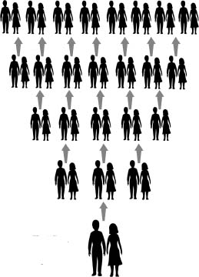
População Humana
É calculado que a população tem crescido entre 0,3% até 0,9% desde de Cristo.
Vamos voltar no passado e ver o que isso significa para criacionismo.

Slide 39
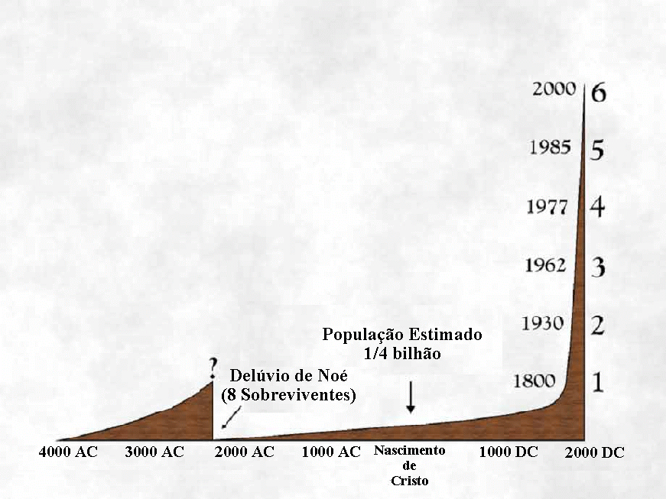
Calculando o crescimento da população em reverso, chegamos acerca de 4.500 anos atrás com oito pessoas.
População Humana
Em julho de 1999 atingimos 6 bilhões.
Em 1810 atingimos 1 bilhão.
Na época de Cristo era ¼ bilhão.
Bilhões de pessoas

Slide 40
População Humana
A taxa do aumento da população mostra que somente houve 4400 anos de crescimento.
Bilhões de pessoas

Slide 41
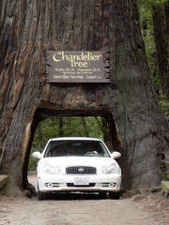
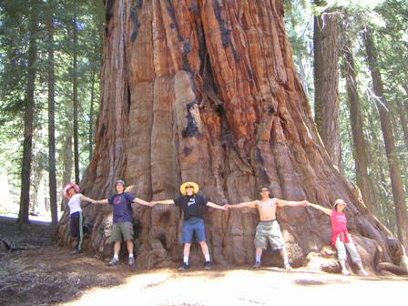
A Idade de Coisas Vivas
Sequoia: Maior árvore do mundo, com mais do que 2.000 anos. Ainda está crescendo!
ISSO ENCAIXA-SE BEM COM A BÍBLIA E O DILÚVIO!

Slide 42
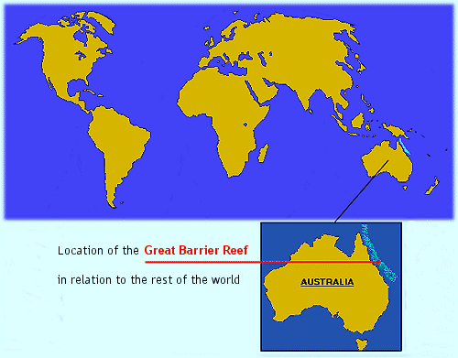
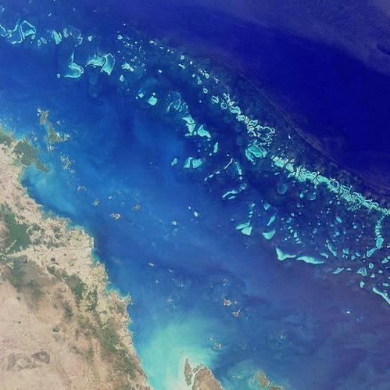
A Idade de Coisas Vivas
2. GREAT BARRIER REEF
A Grande Barreira de Recifes é o maior recife de coral do mundo, com uma extensão de cerca 2300 km.

Slide 43
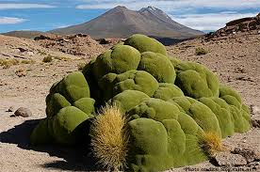
A Idade de Coisas Vivas
4. Llareta - A planta llareta cresce no ar muito seco e a luz solar dura em elevações altas, acima de 3.200 m. Cresce nas pastagens de Puna dos Andes no Peru, Bolívia, no norte do Chile e no oeste da Argentina em altitudes entre 3.200 e 4.500 metros.

Slide 44
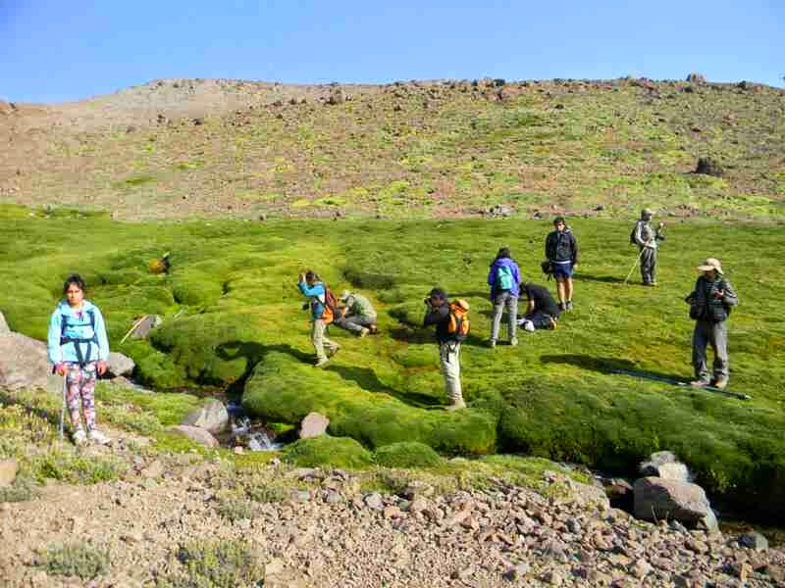
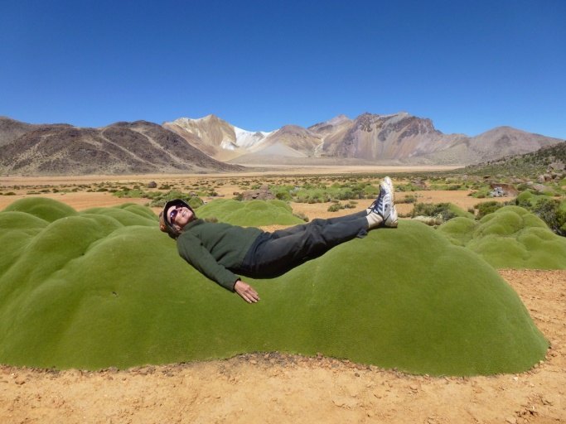
A Idade de Coisas Vivas
4. Llareta - Tem uma taxa de crescimento de menos de 1 a 2 centímetros por ano. Se você fizer a matemática, você chegará à conclusão: com essa taxa de crescimento tão lenta, essas grandes plantas devem realmente ser antigas. Os cientistas estimam que alguns têm mais de 3.000 anos de idade.

Slide 45
NATUREZA DO DILÚVIO

Slide 46
O DILÚVIO GLOBAL
Tal Dilúvio catastrófico, de um ano de duração, em todo o mundo, cobrindo as montanhas, teria transformado toda a superfície da Terra.
Seus resultados incluem vastos depósitos de sedimentos no mundo, contendo extensos restos mortais da vida vegetal e animal (fosseis).

Slide 47
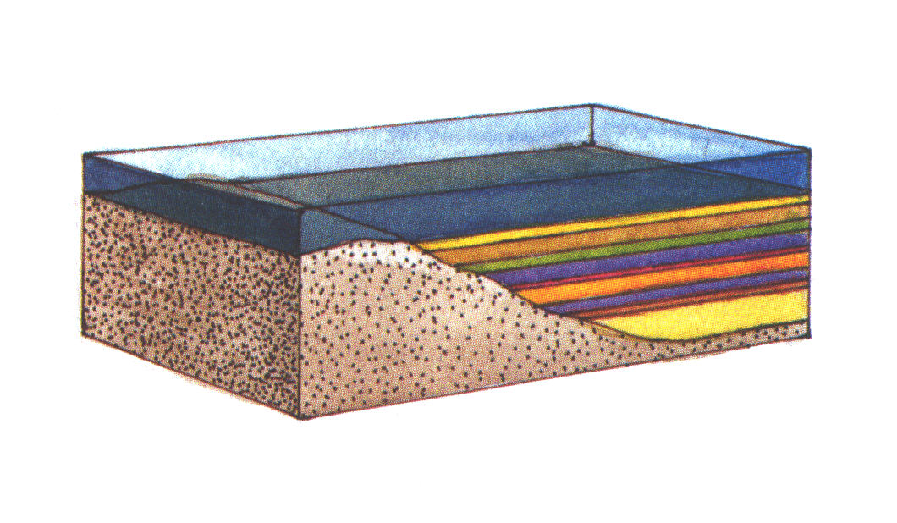
O DILÚVIO GLOBAL
A água cobriu o mundo inteiro com a ordenação hidrodinâmica de ...
… partículas de sedimentos, criando grandes e extensas camadas de estratos.

Slide 48
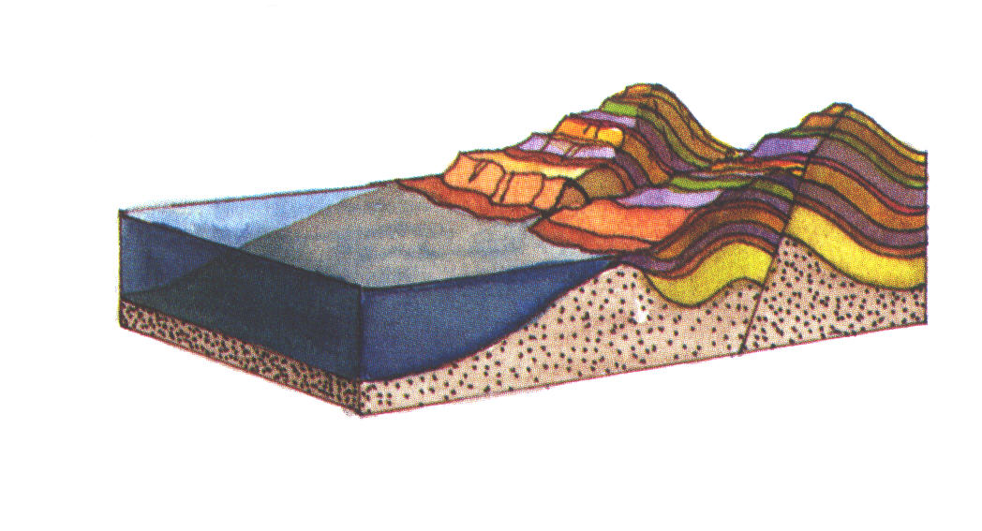
O DILÚVIO GLOBAL
Com o descendente das bacias oceânicas e ascensão das montanhas...
…os continentes foram esculpidos praticamente como vimos hoje.

Slide 49
FONTE DO DILÚVIO
De onde veio toda essa água?
Gên. 7:11-12,
“...naquele mesmo dia se romperam todas as fontes do grande abismo, e as janelas dos céus se abriram, E houve chuva sobre a terra quarenta dias e quarenta noites.”

Slide 50
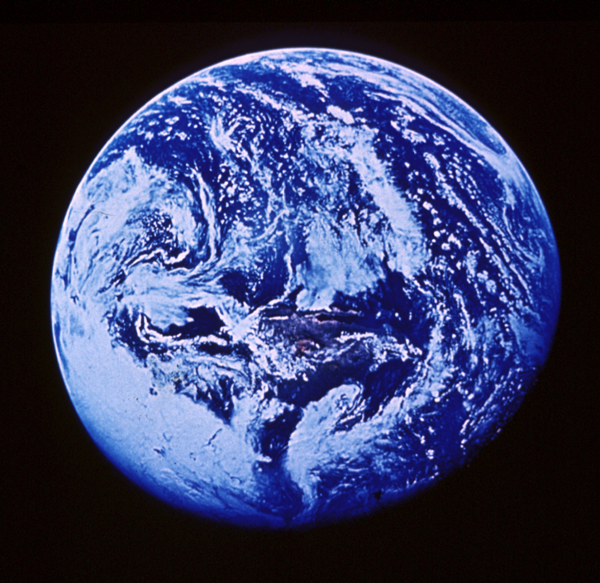
FONTE DO DILÚVIO
As Fontes do Grande Abismo.
As Janelas dos Céus.

Slide 51
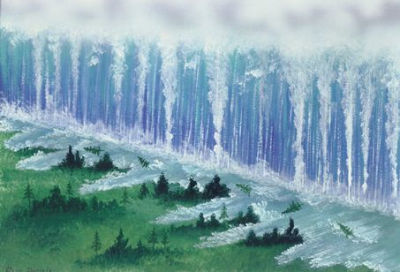
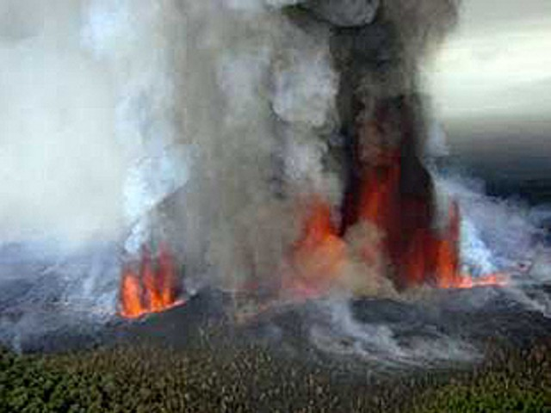
FONTE DO DILÚVIO
As Fontes do Grande Abismo.
O Dilúvio possivelmente começou quando a crosta terrestre foi fraturada liberando cavernas subterrâneas de água e magma.

Slide 52
FONTE DO DILÚVIO
As Fontes do Grande Abismo.
É uma boa possibilidade que existiam grandes quantidades de água subterrânea no passado:
Quando o Dilúvio veio, a água era das fontes do grande abismo (Gênesis 7:11-12), o que provavelmente significa cavernas abaixo da terra.

Slide 53
FONTE DO DILÚVIO
As Fontes do Grande Abismo.
Sal. 136:6, “Aquele que estendeu a terra sobre as águas; porque a sua benignidade dura para sempre”.
Sal. 33:6-7, “Pela palavra do SENHOR foram feitos os céus, e todo o exército deles pelo espírito da sua boca. Ele ajunta as águas do mar como num montão; põe os abismos em depósitos”.

Slide 54
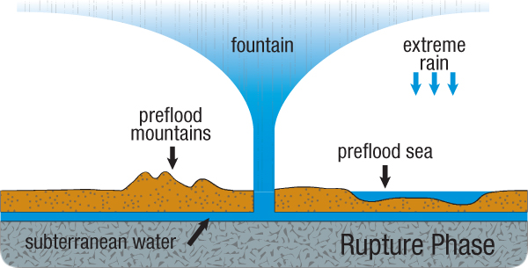
FONTE DO DILÚVIO
As Fontes do Grande Abismo.
As águas subterrâneas entraram em erupção e vapor irrompeu trazendo o dilúvio:

Slide 55
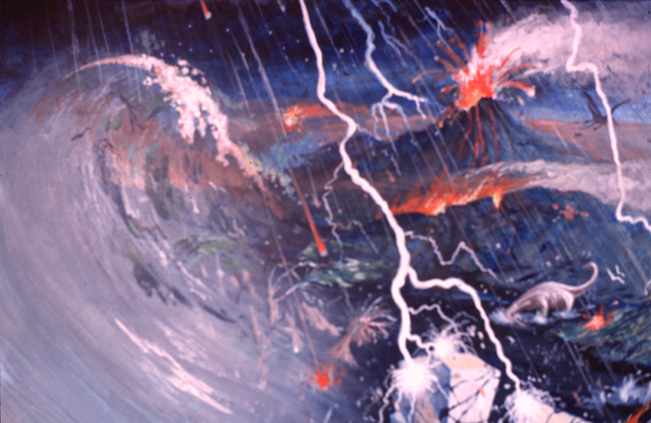
A DESTRUIÇÃO
Imagine a destruição causada pelas fontes do abismo rompendo!
Com as águas rompendo a partir de câmaras subterrâneas interligadas em todo o mundo, deve ter havido atividade vulcânica, terremotos, movimento das placas, tsunamis, etc.

Slide 56
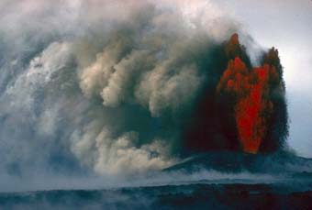
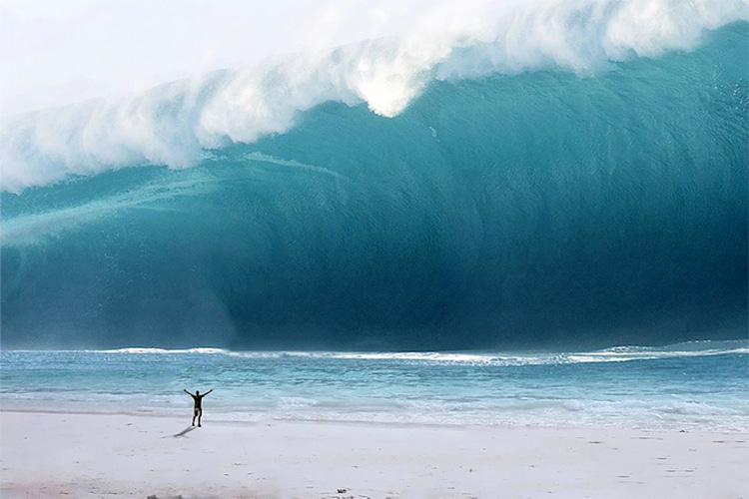
A DESTRUIÇÃO
Nós não sabemos a extensão da atividade sísmica e vulcânica descrita em Gênesis 7:11, exceto saber que o rompimento de todas essas fontes subterrâneas foi um evento único e irrepetível sem precedentes no planeta.

Slide 57
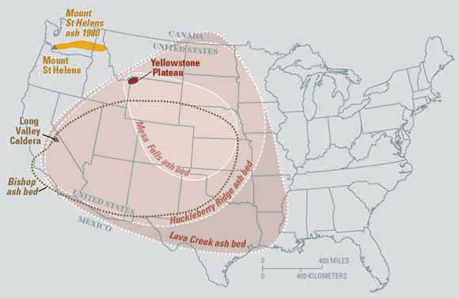
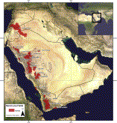
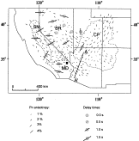
Vulcões
A DESTRUIÇÃO
Podemos achar campos de lava no mundo inteira bem maiores do que qualquer coisa sendo criado em nossos dias.

Slide 58
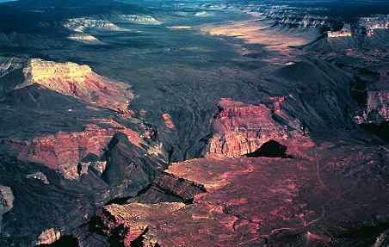
Vulcões
A DESTRUIÇÃO
Houve muito atividade vulcânica depois do Dilúvio também.

Slide 59
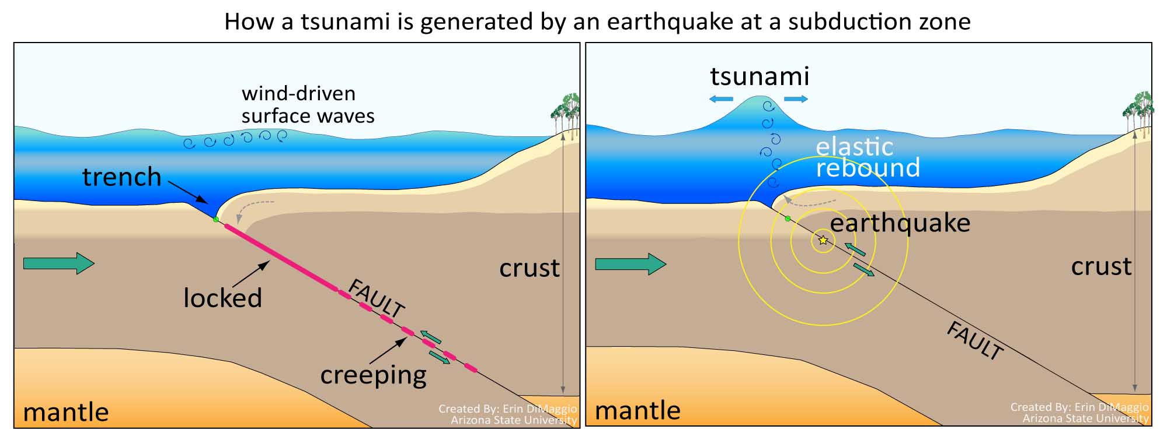
Tsunamis
A DESTRUIÇÃO
Como é criado um tsunami?
O tsunami é criado por um terremoto debaixo da água numa zona de subducção.
Scientific American, July 1998, p. 45

Slide 60
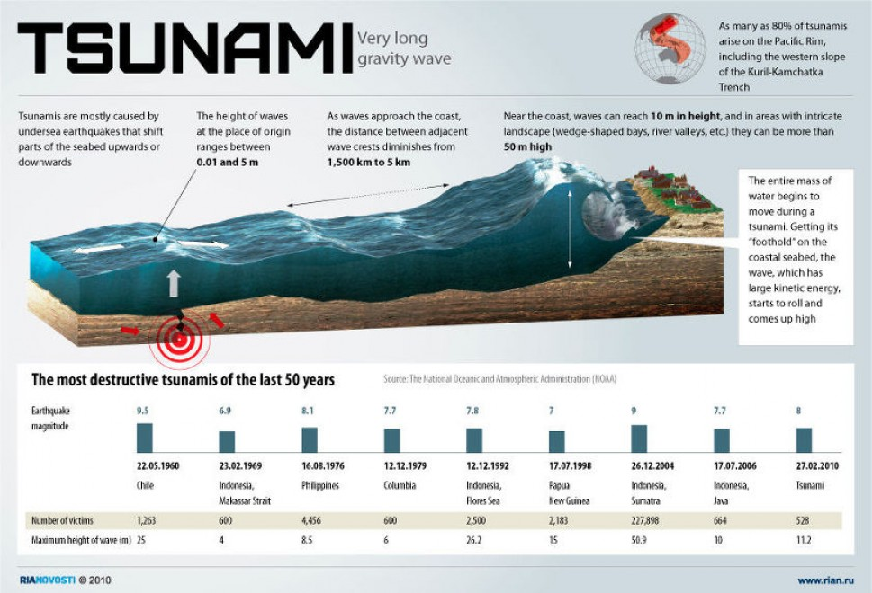
Tsunamis
A DESTRUIÇÃO
Como é criado um tsunami?
Os mais destrutivos dos últimos 50 anos.
Scientific American, July 1998, p. 45

Slide 61
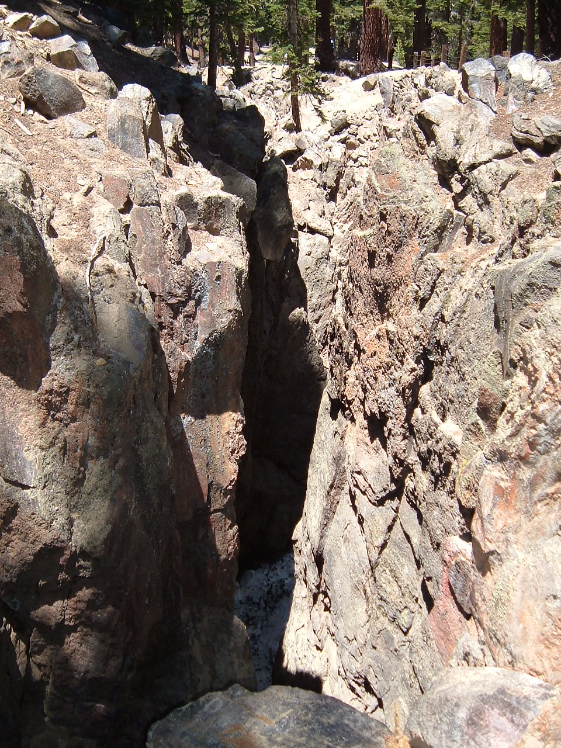
Terremotos
A DESTRUIÇÃO
Encontramos evidências de terremotos fortes no mundo criando rachas (fissuras) nas rochas.
No parque natural Inyo National Forest, Califórnia, perto de Mammoth Mountain.

Slide 62
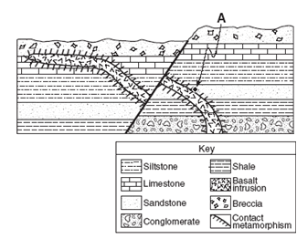
Terremotos
A DESTRUIÇÃO
Terremotos causaram camadas de rocha que não combinam.

Slide 63
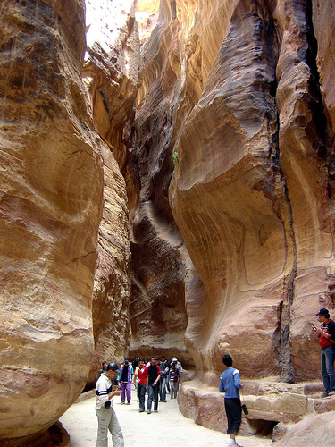
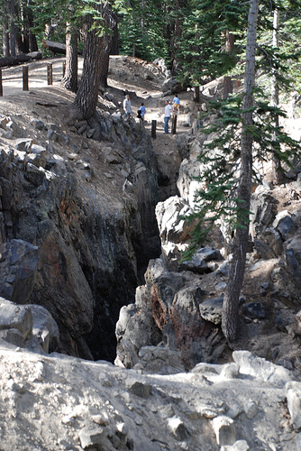
Terremotos
A DESTRUIÇÃO
Uma fissura terremoto na Califórnia, que, “com tempo suficiente e água corrente, poderia tornar-se um desfiladeiro bastante espetacular”.
O cânion na Jordânia criado por água erodindo uma fissura terremoto.

Slide 64
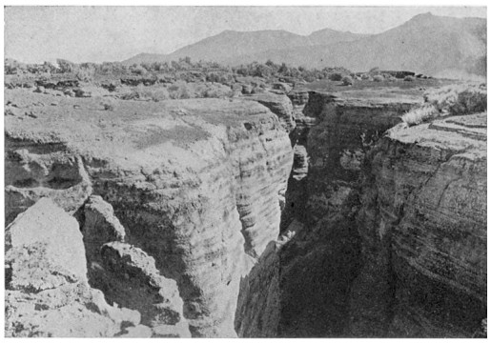
Terremotos
A DESTRUIÇÃO
FISSURAS DE TERREMOTO PERTO DO MONO LAKE, CALIFORNIA

Slide 65
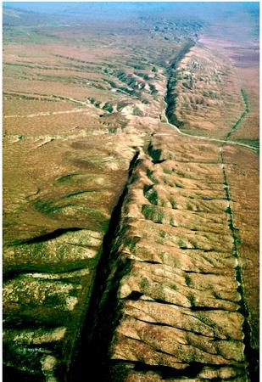
Tectônica de Placas
A DESTRUIÇÃO
Provavelmente, a maior parte dos fenômenos acima (rompimento das fontes dos abismos, vulcões, tsunamis, terremotos) estão relacionados com a tectônica de placas.
A falha de San Andreas é a fronteira entre duas placas tectônicas.

Slide 66
Tectônica de Placas
A DESTRUIÇÃO
Provavelmente também foi envolvida na formação das montanhas de hoje.

Slide 67
Tectônica de Placas
A DESTRUIÇÃO
Não somente era a vida foi destruida pela dilúvio, mas a terra antiga foi completamente destruida.

Slide 68
FIM

